Slide 1
AI (LLM) - Kvalitet
Tim 1

Slide 2
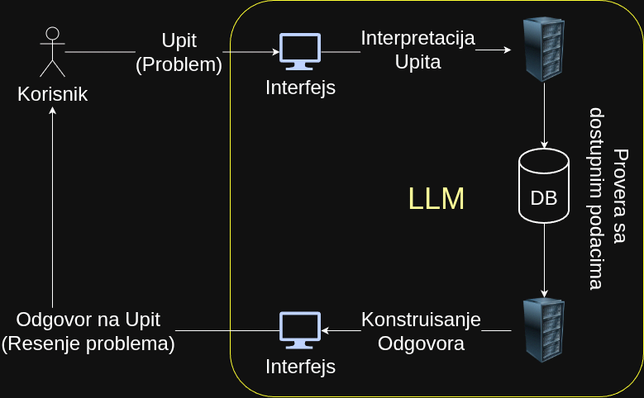
Proces koriščenja LLM

Slide 3
Parametri kvaliteta
Preciznost
Relevantnost
Koherentnost
Korisnost
Svi rezultati merenja zasnovani su na upoređivanju verifikovanim skupovima podataka sa očekivanim ishodima koji su obradjeni bez pomoći LLM-a

Slide 4
Preciznost
Preciznost se meri kao procenat LLM odgovora koji zadovoljavaju očekivanja korisnika za dato pitanje
Trenutna preciznost modela je:
  Visoka za:
    Jezicke zadatke (prevođenje, sažimanje, parafraziranje)
    Generisanje koda
    Brainstorming
  Srednja za:
    Rešavanje problema koji nemaju ustanovljenjo rešenje i potreban određen nivo logičkog zaključivanja
    Stručni saveti
  Niska za:
    Proveravanje tačnosti činjenica (nema zdrav razum)
    Aktuelni događaji
    Čista logika/matematika
Moguće poboljšanje dodavanjem više verifikovanih trening podataka, više računarskih resursa ili specijalizacijom modela

Slide 5
Relevantnost
Relevantnost je mera u kojoj odgovor LLM-a odgovara kontekstu prethodnog razgovora i pitanja korisnika
Trenutna relevantnost je generalno jako dobra i postaje bolja što više korisnik komunicira sa LLM jer mu se razvija kontekst
Uspostavljanje dobre relevantnosti može da bude sporo na početku i moguća su poboljšanja i ubrzanja modela koristeći bolju strukturu podataka i bazu znanja sa kojom LLM raspolaže

Slide 6
Koherentnost (razumljivost)
Razumljivost se meri kao procenat odgovora koje korisnik može da uspešno protumači odnosno procenat odgovora koje korisnik smatra jasnim, logičnim i relevantnim
LLM-ovi su primarno dizajnirani da postignu visoku koherentnost po ceni preciznosti
Ne postoji puno poboljšanja jer LLM-ovi prolaze Tjuringov test

Slide 7
Korisnost
Korisnost je mera koliko dobijeno rešenje AI zapravo pomaže rešavanju problema korisnika
Subjektivna je mera i ne može se precizno definisati ali moguća su poboljšanja unapređenjem prilagodljivosti svakom pojedinačnom korisniku na osnovu njihovih sklonosti

